Slide 1
泳池水質衛生管理與加氯消毒
國立臺灣師範大學
健康促進與衛生教育學系
曾治乾 助理教授

Slide 2
大綱
營業衛生自治條例--營業種類
浴室業水質標準
泳池業者水質標準
消毒之必要性
加氯消毒原理
次氯酸與酸鹼平衡
總氯/自由餘氯/結合氯
水中餘氯測定方法(DPD/OTO)
池水餘氯控制
加藥量計算
加氯消毒副產物的致癌風險
對從業人員的建議
常用藥劑之功能與需注意事項

Slide 3
營業種類
第三條
三、浴室業 --指經營浴室、三溫暖或其他以固定場所供人沐浴、浸泡之營業
五、泳池業 --指經營以固定場所供人游泳之營業

Slide 4
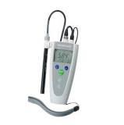
浴室業水質
澄清度：能看到池底
無臭、無味
酸鹼(pH)值：6.5 - 8

Slide 5
浴室業水質
在35 ± 1℃培養48 ± 3小時下
每毫升之總生菌數不得超過500 CFU
每100毫升之水中，不得檢出大腸桿菌
大眾浴池每天至少換水1次
必要時可增加換水次數
每次換水應用清潔劑清潔池內外

Slide 6
游泳業水質
營業期間池水須循環過濾
適當補充溢流水
涉水池每天換水1次，換水時應清潔池內外
無臭、無色，水面不得有明顯浮沬
池壁、池底、走道不得有苔藻滋生
池底或溢流溝不得有明顯沉積物
澄清度：能看到池底

Slide 7
游泳業水質
酸鹼(pH)值：6.5 - 8
在35 ± 1℃培養48 ± 3小時下
每毫升之總生菌數不得超過500 CFU
大腸桿菌－每100毫升水中，不得檢出 大腸桿菌。
自由有效餘氯：1.0-3.0ppm
用加氯消毒者，應備有餘氯測定器
非加氯消毒者，使用方法應報經主管機關核准

Slide 8
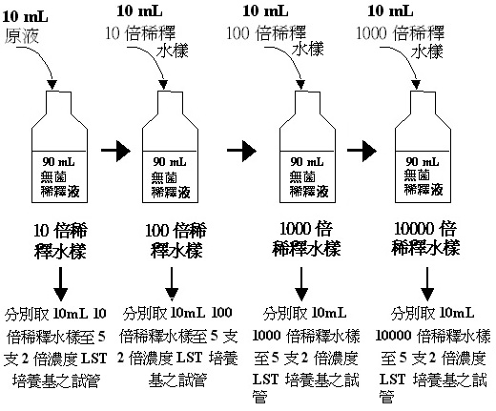
水中大腸桿菌群檢測方法－多管發酵法

Slide 9
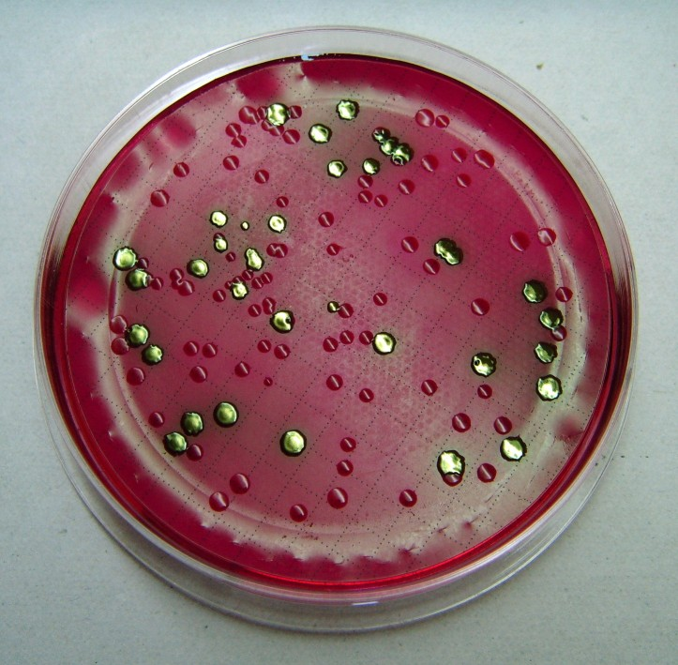
水中大腸桿菌群檢測方法－濾膜法
具金屬光澤 菌落
具金屬光澤菌落
不具金屬光澤菌落

Slide 10
游泳業環境紀錄
開放期間，衛生管理人員每天每2小時進行環境紀錄，並於明顯處公布測定值
紀錄資料應保存一年
1.自由餘氯－1.0～3.0ppm 2.酸鹼值－pH6.5～8.0 3.水溫、室溫項目 4.一般細菌－1毫升水樣中，細菌數500個以下 5.大腸菌－100毫升水樣中不得檢出

Slide 11
消毒系統的必要性
游泳池是一個公共場所，人員十分複雜，且人體直接與水接觸。因此，不僅將各種細菌、病毒帶入水中，而且人體排放的污垢、汗液以及使用的化妝品等也會溶於水中，導致濁度增加、透明度降低，產生臭味、異味，造成大量細菌、病毒的繁殖，直接影響人體健康。據報導，通過游泳池水可傳染眼、鼻、喉、腸胃、皮膚、泌尿及生殖系統疾病。因此，游泳池水的消毒、滅菌、除污是避免傳染病發生的重要措施。

Slide 12
消毒方法
氧化劑(如臭氧、加氯消毒)
紫外線
金屬離子(如銅銀離子)
組合型(如氧化劑和金屬離子一起使用)

Slide 13
加氯消毒原理
加氯消毒藥劑在水中溶解或與水、氫離子結合後，會產生自由餘氯
自由餘氯會氧化病原體的重要酵素與外膜蛋白質，使病原體失去活性或崩解

Slide 14
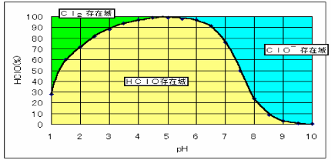
次氯酸鈉(漂白水)消毒效率與酸鹼值的關係
當氯溶於水中會變成次氯酸或次氯酸根離子，而氯(Cl₂)、次氯酸(HOCl)及次氯酸鹽(OCl⁻)皆具有消毒能力，通常合稱為自由餘氯(free chlorine residuals)，其消毒能力為HOCl> Cl₂>OCl⁻。
HOCl →H⁺ + OCl⁻
pH上升，[HOCl]下降；
消毒能力亦下降

Slide 15
自由餘氯和結合氯都有殺菌力
當水中有氨存在時，氯或次氯酸會先與氨作用形成一氯胺(monochloramine)、二氯胺(dichloramine)及三氯胺(trichloramine)
NH₃+HOCl→NH₂Cl+H₂O (一氯胺)
NH₂Cl+HOCl→NHCl₂+H₂O (二氯胺)
NHCl₂+HOCl→NCl₃+H₂O (三氯胺)
一氯胺及二氯胺亦具有消毒能力，稱為結合餘氯(combined chlorine residuals)，其消毒力與自由餘氯相較下為自由餘氯>結合餘氯。

Slide 16
總氯、自由餘氯與結合氯
結合氯也是一種餘氯
結合餘氯的殺菌效果比自由有效氯低
自由餘氯（Free chlorine）+結合餘氯（Combined chlorine）=總餘氯（Total chlorine）
總餘氯-自由餘氯= 結合餘氯

Slide 17
餘氯測定
OTO和DPD 都是測氯的工具。
OTO黃色，DPD紅色，以往法規只說氯含量，沒有說用什麼方法測，因為黃色OTO所測的是總氯，並被WHO認定藥品本身有致癌毒性，所以OTO在國際上已被禁止使用。

Slide 18
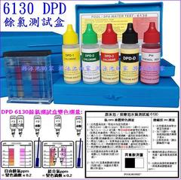
DPD餘氯測定試劑
水中之自由有效餘氯可將DPD氧化，使溶液轉變為紅色。
再加入多量碘化鉀，則水中之結合餘氯可將碘化鉀氧化而釋出碘，碘再氧化DPD，使溶液之顏色加深，此為總餘氯。
二者之差即為結合餘氯之濃度

Slide 19
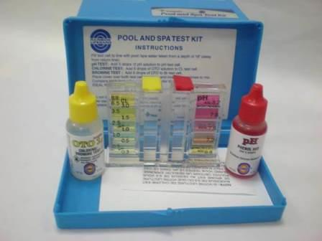
OTO餘氯測定試劑
5秒內與水中自由有效餘氯結合呈黃色。
之後(5分鐘)在與水中結合餘氯反應使黃色加深，呈現總綠濃度。
結合餘氯濃度為前述兩者相減而得。

Slide 20
加氯消毒藥劑
氯氣(液氯)：100%
次氯酸鈉(漂白水)：6 - 15%
次氯酸鈣(氯碇、氯粉)：30 - 70%
三氯異氰酸(氯碇、氯粉)：90%
二氯異氰酸鈉鹽(氯粉)：50 - 60%

Slide 21
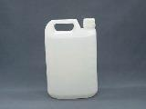
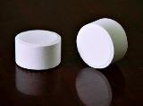
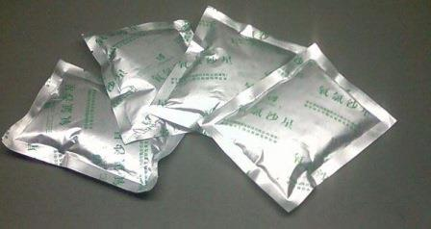

Slide 22
餘氯控制方式
手動加藥:漂白水、氯碇、氯粉
餘氯測量→啟動加藥機→再次測量餘氯
→紀錄加藥時間與增加之餘氯濃度
加藥時間<=>增加餘氯濃度
自動加藥
液氯、漂白水、氯碇氯粉溶液

Slide 23
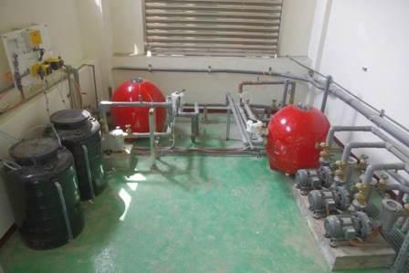
加氯消毒+循環過濾

Slide 24
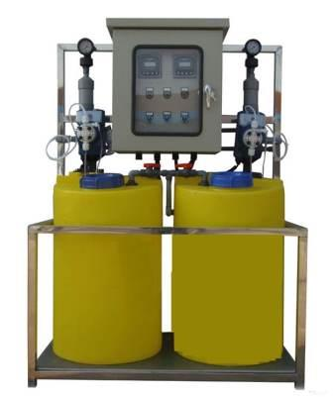
自動加藥設備

Slide 25
手動加藥計算
加藥量(g)=
池水量(m³)x預期濃度(g/m³)/藥劑濃度
池水1000 m³，預期餘氯濃度為2 ppm(2 g/m³)
漂白水濃度10%
1000 m³ x 2 g/m³ / 10% = 20000g = 20 kg
池水1000 m³，預期餘氯濃度為3 ppm(3 g/m³)
氯碇濃度30%
1000 m³ x 3 g/m³ / 30% = 10000g = 10 kg

Slide 26
手動加藥控制
加藥量(g)=
池水量(m³)x(預期濃度-目前濃度)(g/m³)/藥劑濃度
池水1000 m³，氯粉濃度50%
目前餘氯濃度為0.5 ppm(0.5 g/m³)
預期餘氯濃度為2 ppm(2 g/m³)
1000 m³ x (2 - 0.5) g/m³ / 50% = 3000g = 3 kg

Slide 27
手動加藥注意事項
應定時(至少每2小時)測量餘氯濃度並加藥
維持餘氯濃度在1.0-3.0 ppm
加藥過多會造成泳客與工作人員身體不適之虞

Slide 28
加氯消毒的問題
氧化泳衣與頭髮
消毒藥劑+有機物→消毒副產物
池水及空氣中常有刺激性氣味(氯胺)，使泳客頭暈、胸悶，刺激眼睛及呼吸道
總三鹵甲烷：導致膀胱癌、大腸直腸癌等
鹵乙酸：導致肝癌等癌症

Slide 29
加氯消毒致癌風險
洪崇軒(2005)分析高雄市泳池，發現泳客終身致癌風險為1.22 × 10⁻⁵ - 7.86 × 10⁻⁵
周雯萱(2008)分析臺中市泳池，發現泳客終身致癌風險為1.99 × 10⁻⁶ - 2.04 × 10⁻⁴
林哲墩(2015)分析臺北市泳池，發現泳客終身致癌風險為2.48 × 10⁻⁶ - 1.10 × 10⁻⁵

Slide 30
加氯消毒的問題
氯胺、總三鹵甲烷具有揮發性，使泳池工作人員因呼吸而蒙受其害
救生員容易有呼吸系統不適的狀況

Slide 31
對用加氯消毒者的建議
良好的通風
泳客入池前須先淋浴或沖洗
按時(至少每2小時)測量餘氯濃度
定期檢查或清洗過濾系統

Slide 32
水質穩定劑
海波
一般水質穩定劑的主要成份
也叫大蘇打，正式的名稱是硫代硫酸鈉
硫代硫酸鈉可除去自來水中的氯，在水產養殖上被廣泛的應用，因為硫代硫酸鈉對於魚類的毒性很低。
理論上，去除1克的氯需要0.56克硫代硫酸鈉，因為市售的商品海波含有五個結晶水，因此實際用量為0.88克。
自來水中的氯添加範圍在0.2ppm ~ 1ppm，1克海波可以處理超過1000公升(1噸)的自來水

Slide 33
稀硫酸
作用維持游泳池pH值在6.5-8之間，游泳池若不加酸pH值會越來越高。
若直接將漂白水與硫酸混合，將生成氯氣，儲存時須注意。
次氯酸水
就是漂白水，市面上將漂白水濃度稀釋後出售。

Slide 34
謝謝聆聽，敬請指教！

